Slide 1

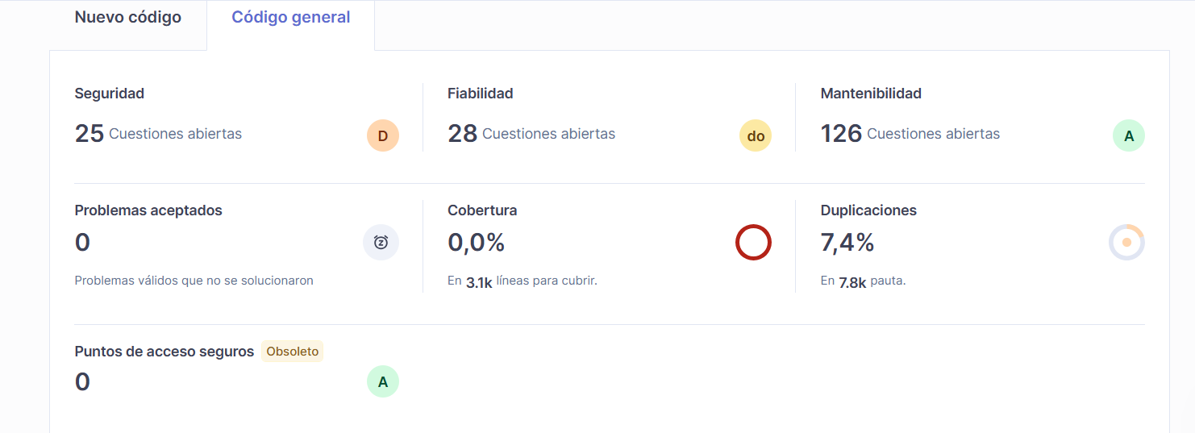
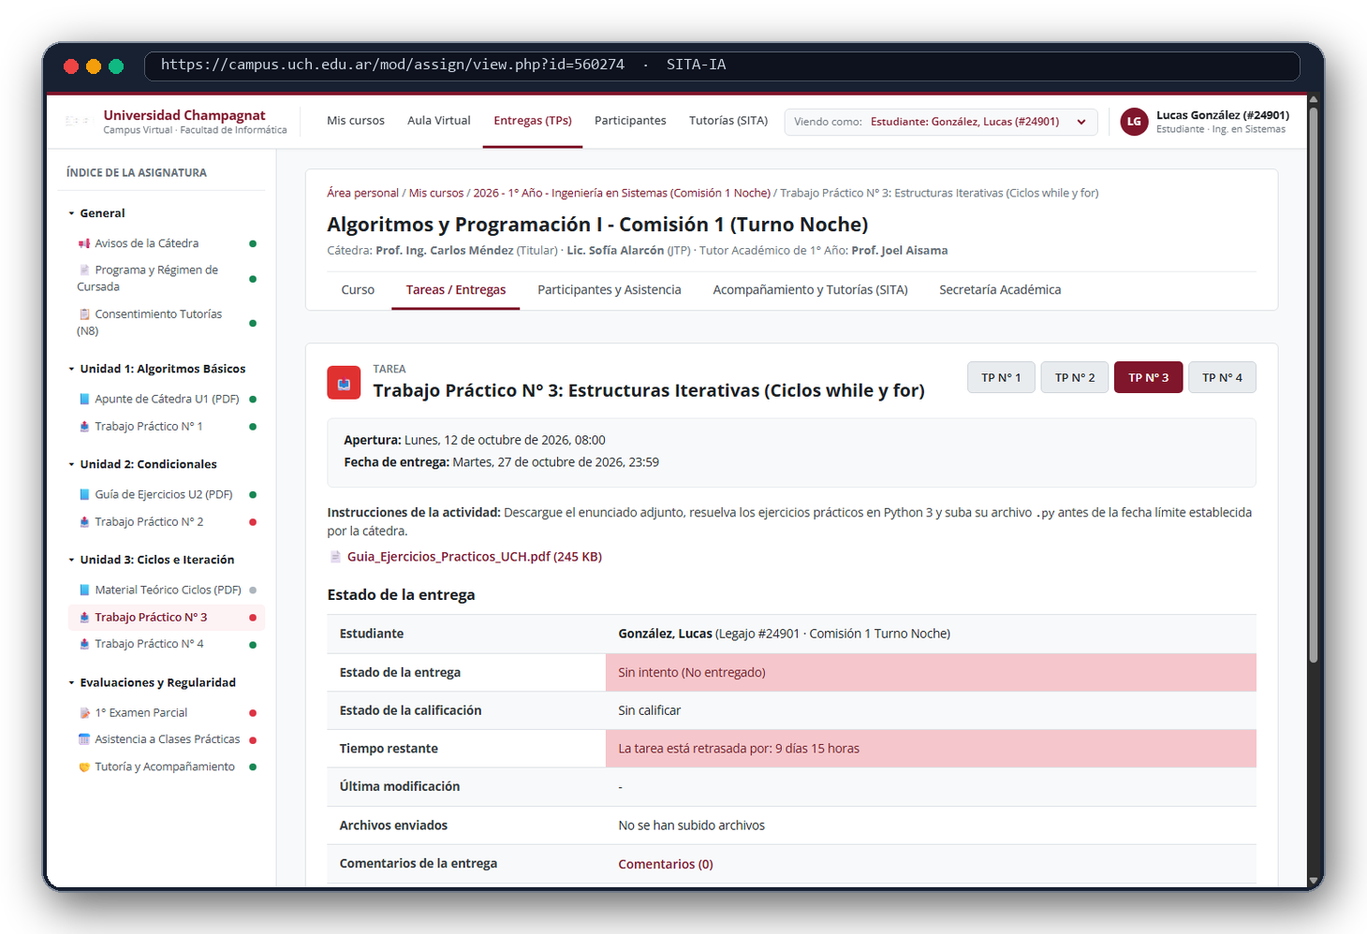
UNIVERSIDAD CHAMPAGNAT · FACULTAD DE INFORMÁTICA
Fundamentos de Inteligencia Artificial (3° Año) · Pitch Deck & Defensa Oral
⚡ IA Híbrida: ML XAI + Gemini 1.5
SLIDE 01 / 06
🚀 SOLUCIÓN EDTECH PARA RETENCIÓN UNIVERSITARIA
SITA-IA: Detectamos
el abandono 4 semanas
antes de que ocurra.
Un sistema multiagente integrado al Campus Virtual Moodle (campus.uch.edu.ar) que transforma la asistencia, entregas de TPs y actividad digital en acompañamiento humano temprano.
≥ 4 Sem.
Anticipación real
Antes del 1° parcial
≤ 15 Casos
Tope por tutor (O4)
Cero saturación docente
$0 USD
Costo operativo
Python MVC + Gemini API
Equipo Desarrollador: Joel Aisama (Modelos IA & Tutoría) · Bautista Navarro (Arquitectura MVC, Auditoría & Coordinación)
github.com/aisamajoel-tech/Sistema-Escolar-Fundamentos-

Slide 2

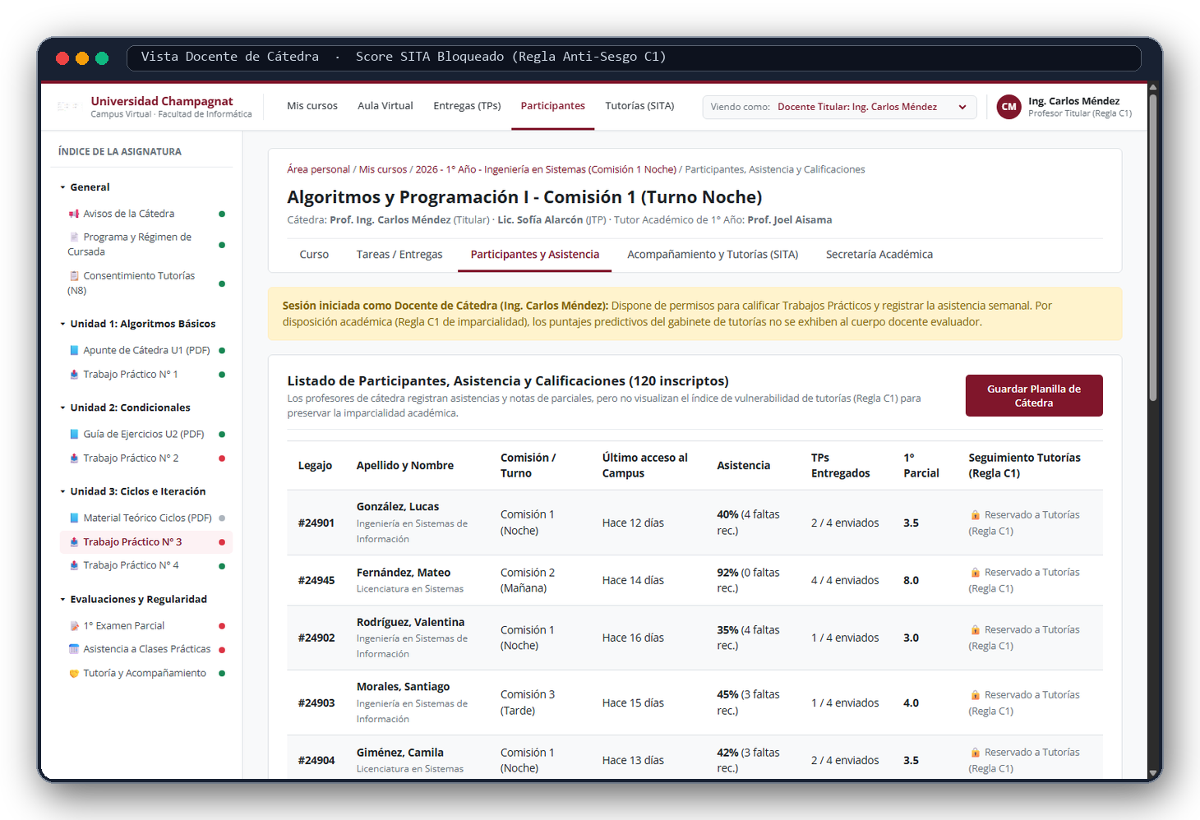
📌 PUNTOS 1 Y 2 · PROBLEMA LOCAL, USUARIOS Y LÍMITES
SLIDE 02 / 06
El Problema: Las señales de abandono existen, pero están aisladas
🔥 1. Deserción Silenciosa en las Primeras 6 Semanas
En 1° año, la asistencia (SIU-Guaraní), las entregas vencidas en Moodle (/mod/assign) y las notas de parciales viven en silos separados. Cuando la facultad los cruza a fin de cuatrimestre, el estudiante ya abandonó.
👥 2. Cuatro Roles con Permisos Estrictamente Aislados
• Tutor Pedagógico (Joel Aisama): Recibe ≤ 15 alertas y guía la entrevista (N1–N4).
• Secretaría Académica (Bautista Navarro): Aprueba pases/becas (N3) y audita sesgos (N7).
• Profesor de Cátedra (Ing. Méndez): Carga notas con el Score Bloqueado (Regla C1).
• Estudiante (Lucas González): Firma consentimiento (N8) y recibe apoyo humano.
✅ Qué SÍ hace SITA-IA
Calcula riesgo 0–100 semanal, explica los 3 motivos (XAI) y sugiere preguntas empáticas al tutor.
🚫 Qué NO hace jamás
No envía alertas automáticas al alumno, no sanciona, no altera notas ni da de baja cursadas.
🎯 Criterios de Éxito Cuantificables del Proyecto (Punto 2d)
≥ 70%
Recall (O1)
≥ 50%
Precisión (O2)
≤ 15
Alertas/Tutor
-15%
Baja Deserción
SITA-IA · Arquitectura MVC (models/ · views/ · controllers/)
Regla C1: Prevención del Efecto Pigmalión en Evaluaciones

Slide 3

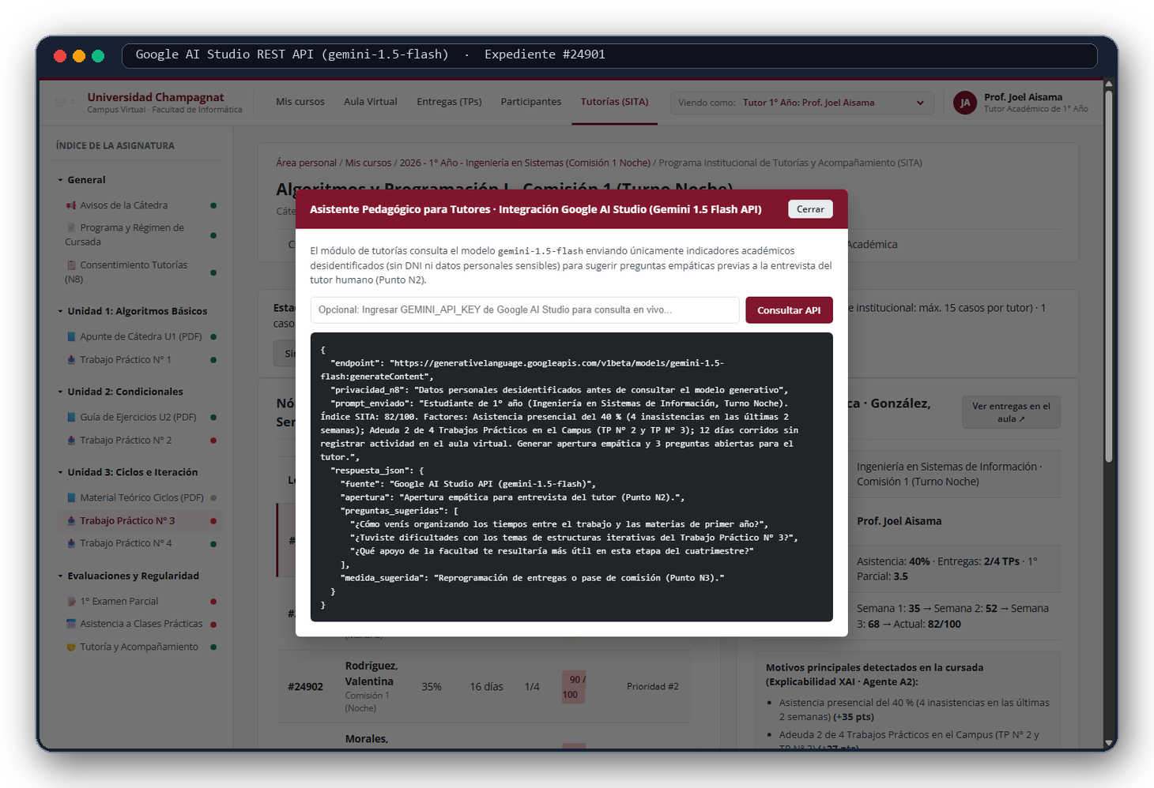
🧠 PUNTOS 3 Y 4 · PIPELINE MULTIAGENTE (A1 → A2 → A3) Y GEMINI 1.5 FLASH
SLIDE 03 / 06
IA Híbrida en Acción: Scoring Predictivo XAI + Empatía con Gemini 1.5
1. ENTRADAS CSV
Agente 1 (Monitoreo)
Consolida asistencia.csv, campus.csv, notas.csv e historial de 4 semanas.
2. ML + XAI (LOGIT)
Agente 2 (Scoring)
Regresión Logística P = σ(z) (0–100) + desglose exacto de los 3 motivos en puntos.
3. PRIORIZACIÓN + LLM
Agente 3 + Gemini 1.5
Filtra tope ≤ 15 alertas y consulta Google AI Studio con datos anonimizados.
4. SALIDA HUMANA
Tutoría y Secretaría
Ficha explicable para el tutor + entrevista empática (N2) y derivación (N3).
🔍 Caso Real Demostrativo: Lucas González (Legajo #24901)
Evolución 4 semanas: 35 → 52 → 68 → 82 / 100 (Riesgo Alto · Prioridad #1)
EXPLICABILIDAD XAI (DESCOMPOSICIÓN DE LOGIT · AGENTE A2):
1. Asistencia presencial del 40% (4 faltas recientes) → +35 pts
2. Adeuda 2 de 4 TPs en Moodle (TP N° 2 y TP N° 3) → +27 pts
3. 12 días corridos sin ingresar al Campus Virtual → +20 pts
✨ Guía de Entrevista Generada por Gemini 1.5 Flash (Punto N2):
«¿Sentís que el horario del turno noche o alguna exigencia laboral te está dificultando asistir a las prácticas? ¿Te ayudaría armar un cronograma de entregas escalonadas o gestionar un pase de comisión?»
Flujo técnico auditable bajo Metodología Prometheus (Mensajes P msj. 0* a P msj. 12*)
Integración REST en models/gemini_service.py (gemini-1.5-flash)

Slide 4
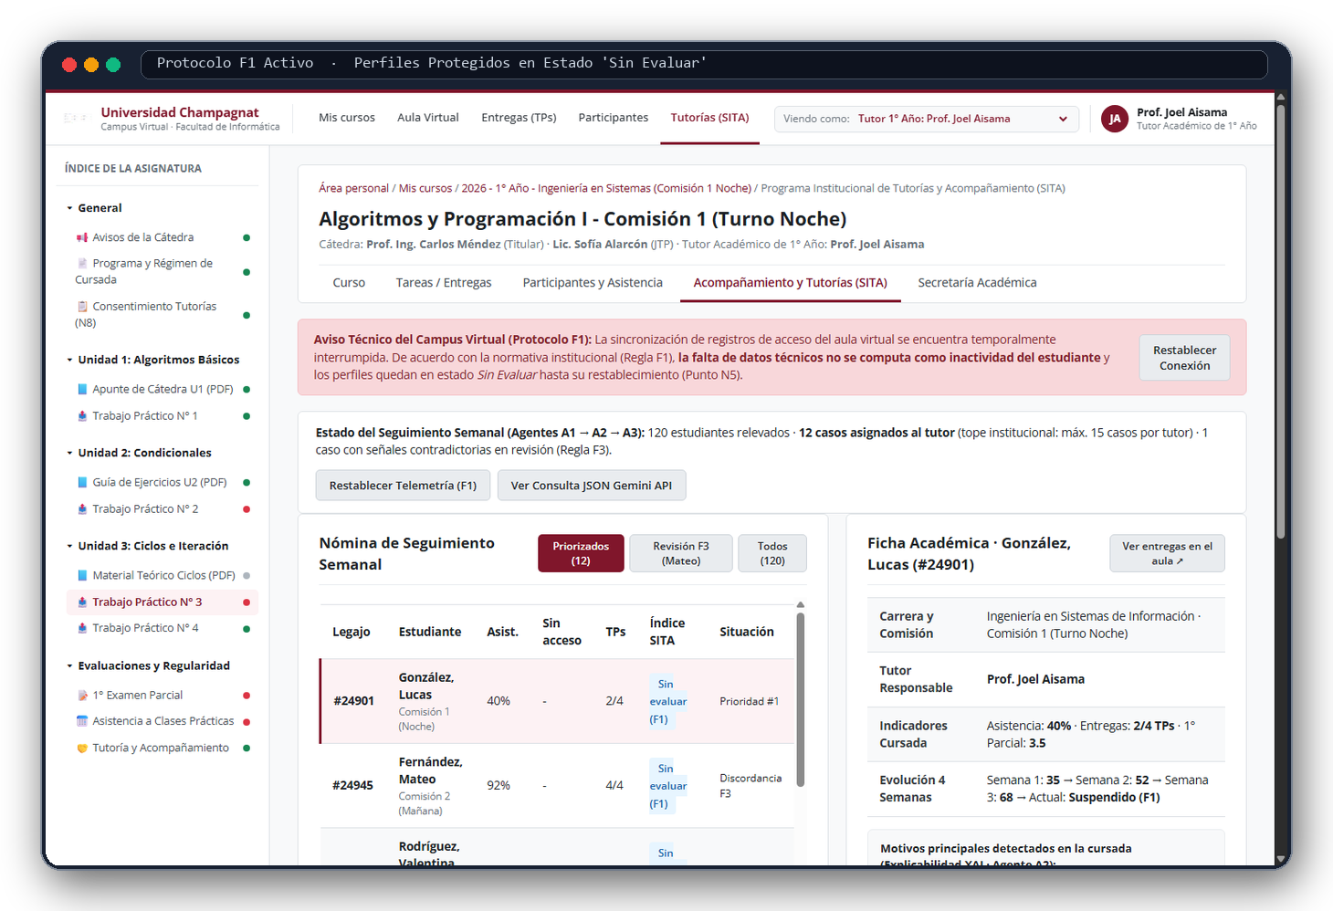
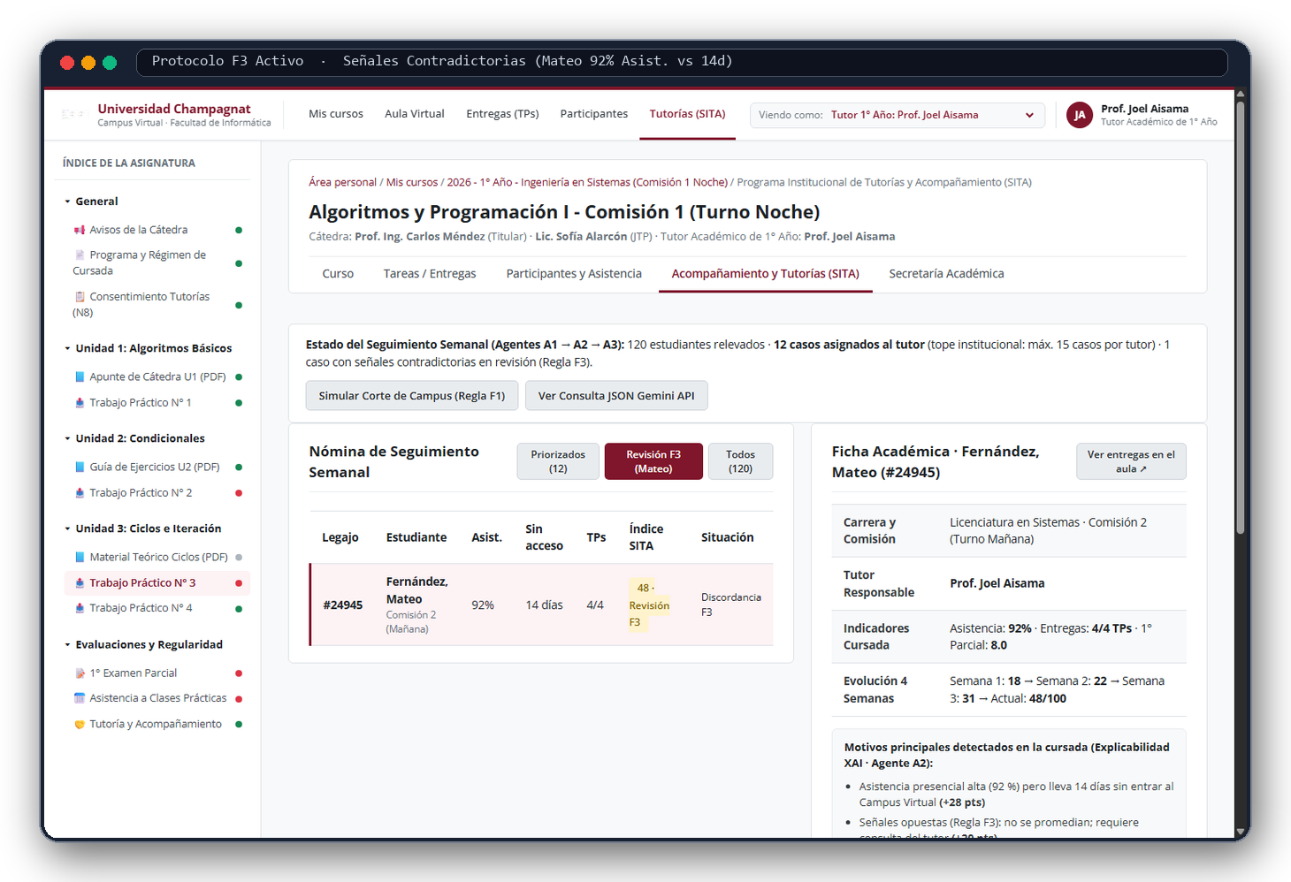
🛡️ PUNTO 5 · INGENIERÍA RESILIENTE, SEGURIDAD Y COSTO $0 USD
SLIDE 04 / 06
Tolerancia a Fallas Reales (F1, F2, F3): Ningún error técnico perjudica al alumno
⚠️ Falla F1 · Caída del Servidor de Campus (Falta de dato ≠ Inactividad)
Si Moodle se cae, el Agente A1 detecta la falla técnica y congela los perfiles en estado SIN EVALUAR (F1). Jamás se infla el riesgo del estudiante por un corte informático (Punto N5).
🔍 Falla F3 · Señales Contradictorias (Caso Mateo Fernández #24945)
Mateo registra 92% de asistencia en aula pero 14 días sin entrar a Moodle. El Agente A3 no promedia señales opuestas: lo separa como EN REVISIÓN (F3) para verificación humana.
⏱️ Falla F2 · Inacción del Tutor (SLA de 7 y 10 días → Reasignación N6)
Si una alerta crítica no se atiende en 7 días, A3 envía recordatorio; a los 10 días, escala a Secretaría Académica para reasignar al Tutor Suplente (Prof. Martín Suárez). Nunca actúa un bot.
💻 Costo Operativo $0 USD y Privacidad de Datos (Ley 25.326)
Python 3.10+ nativo (sin GPUs) + Free Tier de Google AI Studio (1.500 req/día gratis; el sistema usa ~15 req/semana). Prompts 100% desidentificados sin DNI ni apellido (Punto N8).
SITA-IA · Viabilidad inmediata para cualquier universidad pública o privada
Resiliencia verificada en vivo desde el Campus Virtual UCH

Slide 5
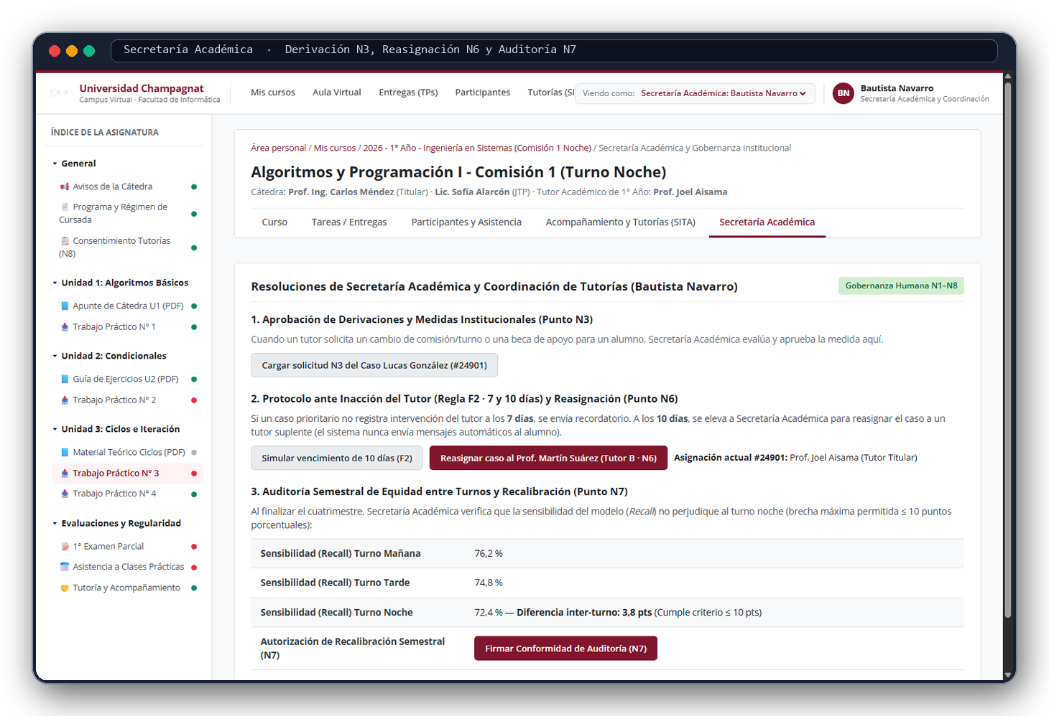
⚖️ PUNTO 6 · ANÁLISIS ÉTICO OBLIGATORIO Y COMPUERTAS HUMANAS N1–N8
SLIDE 05 / 06
Ética Programada en Código: 5 Riesgos Mitigados por Diseño
1. Sesgo Algorítmico contra el Turno Noche
Mitigación (N7): Auditoría semestral de sensibilidad (Recall) entre Mañana (76.2%), Tarde (74.8%) y Noche (72.4%) → Brecha Δ = 3.8 pts ≤ 10 pts.
2. Estigmatización Docente (Efecto Pigmalión)
Mitigación (Regla C1): El profesor de cátedra tiene el score de riesgo bloqueado con candado para no sesgar la corrección de exámenes.
3. Privacidad y Vigilancia Digital Invasiva
Mitigación (N8): Opt-in mediante consentimiento informado (P msj. 0*), variables solo académicas y anonimización antes de Gemini API.
4. Automatización Ciega ante Fallas Técnicas
Mitigación (Reglas F1 y F3): Suspensión automática en estado 'Sin Evaluar' ante caída de Moodle y revisión humana ante datos opuestos.
5. Deshumanización del Vínculo Pedagógico
Mitigación (N1 a N4): Cero bots al alumno. El tutor humano valida el caso, realiza la entrevista empática y firma cada resolución.
✅ Resultado de Auditoría Algorítmica Semestral (Punto N7 · Verificado):
Recall Mañana: 76.2% | Recall Tarde: 74.8% | Recall Noche: 72.4% → Diferencia: 3.8 pts (Cumple umbral ≤ 10 pts).
Cumplimiento integral de los 8 Puntos de Gobernanza Humana (N1 a N8)
Supervisión algorítmica: Secretaría Académica UCH

Slide 6

🎤 PUNTO 7 · GUION DE DEFENSA ORAL (5 MINUTOS) Y CONCLUSIÓN DEL EQUIPO
SLIDE 06 / 06
Hoja de Ruta de la Exposición y Recomendación Institucional Final
0:00 – 1:15 · JOEL AISAMA
1:15 – 2:45 · JOEL AISAMA
2:45 – 4:00 · BAUTISTA NAVARRO
4:00 – 5:00 · BAUTISTA & JOEL
1. Problema y Valor
Deserción silenciosa en las primeras 6 semanas de 1° año. Cómo cruzar asistencia, TPs de Moodle y parciales anticipa el riesgo 4 semanas antes.
2. IA Híbrida + Caso Lucas
Pipeline MVC (A1 → A2 → A3). Caso Lucas González (#24901, Score 82/100 + 3 factores XAI) y guía empática en vivo con Gemini 1.5 Flash.
3. Roles y Fallas F1–F3
Demostración del Bloqueo Docente C1 (candado anti-sesgo), contingencia F1 (Sin Evaluar), contradicción F3 (Mateo) y SLA F2/N6.
4. Ética, Costo $0 y Cierre
Auditoría inter-turno N7 (Δ 3.8 pts), privacidad Ley 25.326 (N8), costo operativo $0 USD y recomendación ética final del equipo.
💡 RECOMENDACIÓN INSTITUCIONAL FINAL DEL EQUIPO (CIERRE DE DEFENSA ORAL)
«Nuestra recomendación como equipo es adoptar SITA-IA bajo una premisa innegociable: en la educación universitaria, la Inteligencia Artificial debe funcionar como un radar temprano que multiplique la capacidad humana de escuchar y llegar a tiempo, pero jamás como un tribunal automatizado que etiquete, sancione o decida el futuro académico de un estudiante.»
Autores: Joel Aisama & Bautista Navarro · Campus Virtual UCH (demo_panel.html + app.py) · Repositorio: github.com/aisamajoel-tech/Sistema-Escolar-Fundamentos-
SITA-IA · Presentación Ejecutiva en Formato PowerPoint (.pptx) de 6 Diapositivas
¡Muchas gracias! Quedamos abiertos a preguntas de la cátedra.

